Slide 1

Project 2
Sinh viên: Vũ Hoàng Đức Hiếu
GVHD: TS. Nguyễn Kiêm Hiếu
MSSV: 20168199 – Lớp LTU15-K61

Slide 2
Giới thiệu đề tài: Trang web nghe nhạc online

Slide 3
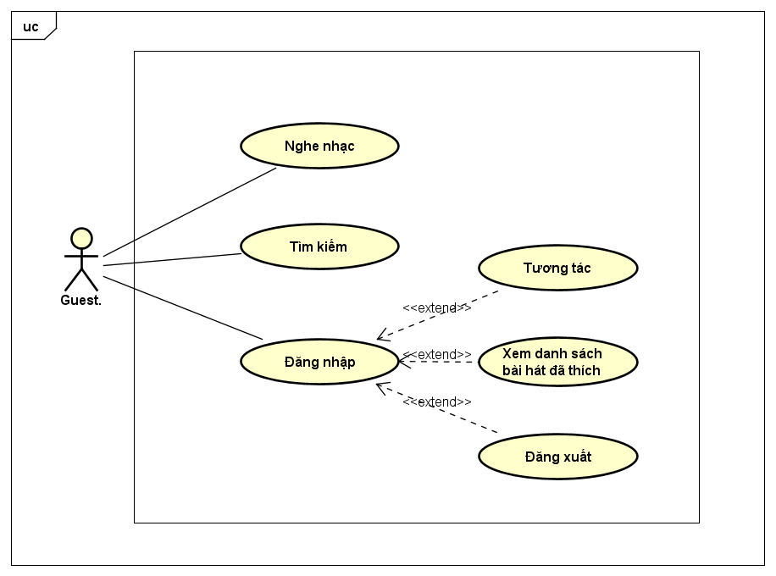
Phân tích Use case

Slide 4
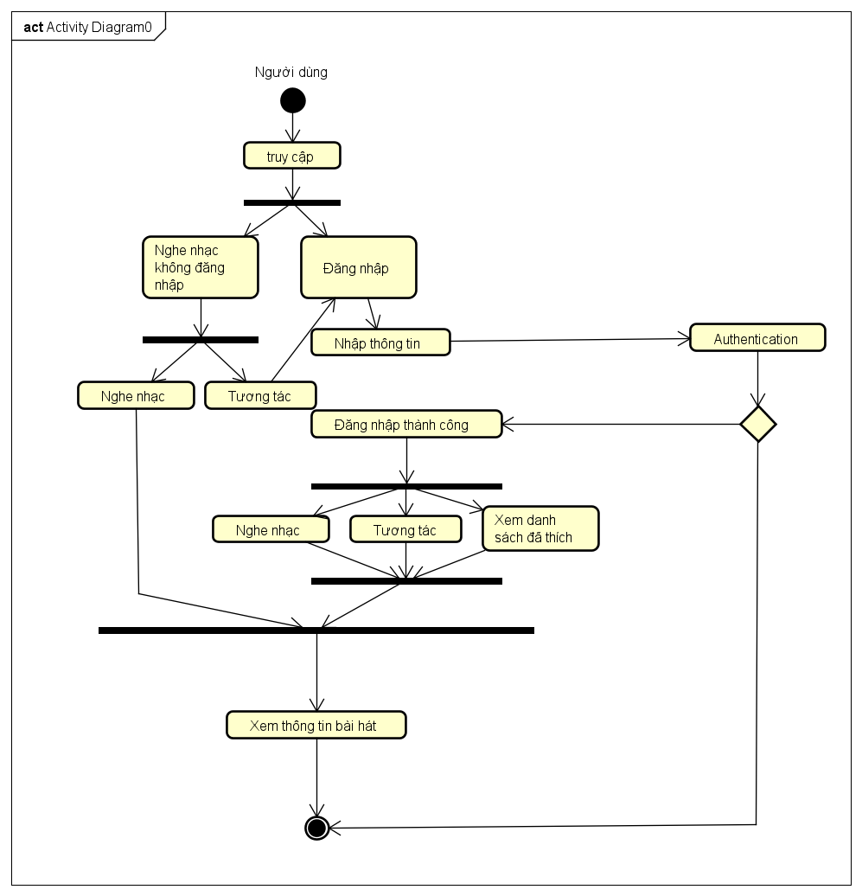
Sơ đồ hoạt động của hệ thống

Slide 5
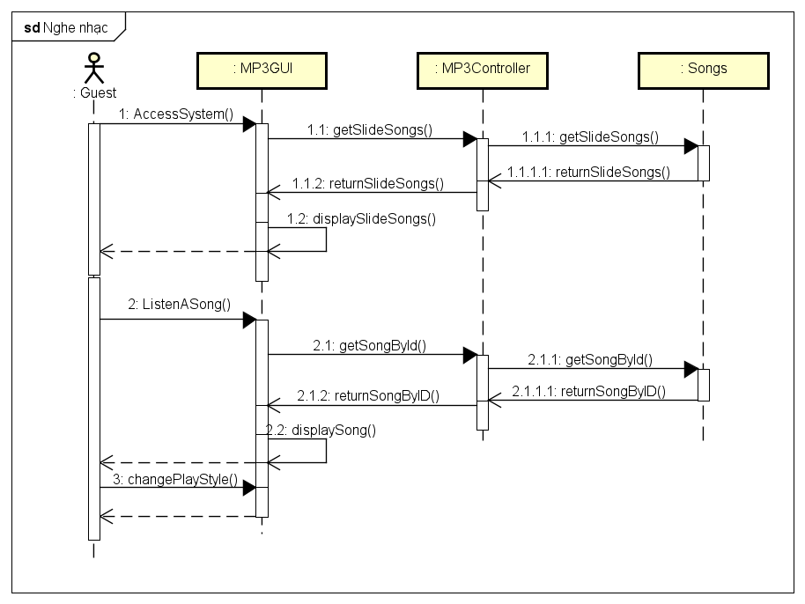
Biểu đồ tuần tự Use case: Nghe nhạc

Slide 6
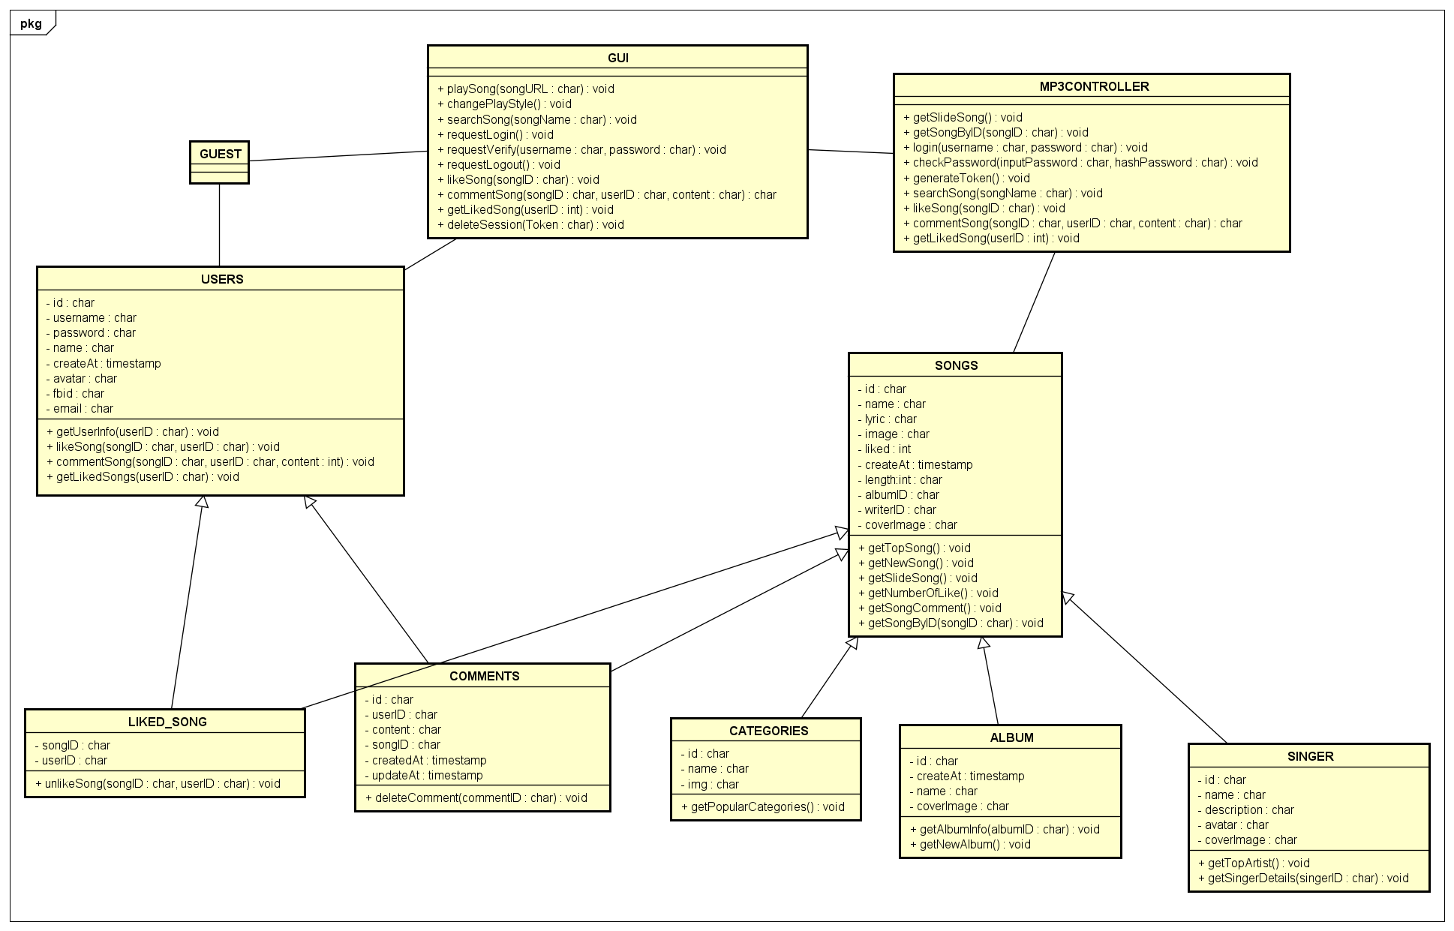
Thiết kế lớp

Slide 7
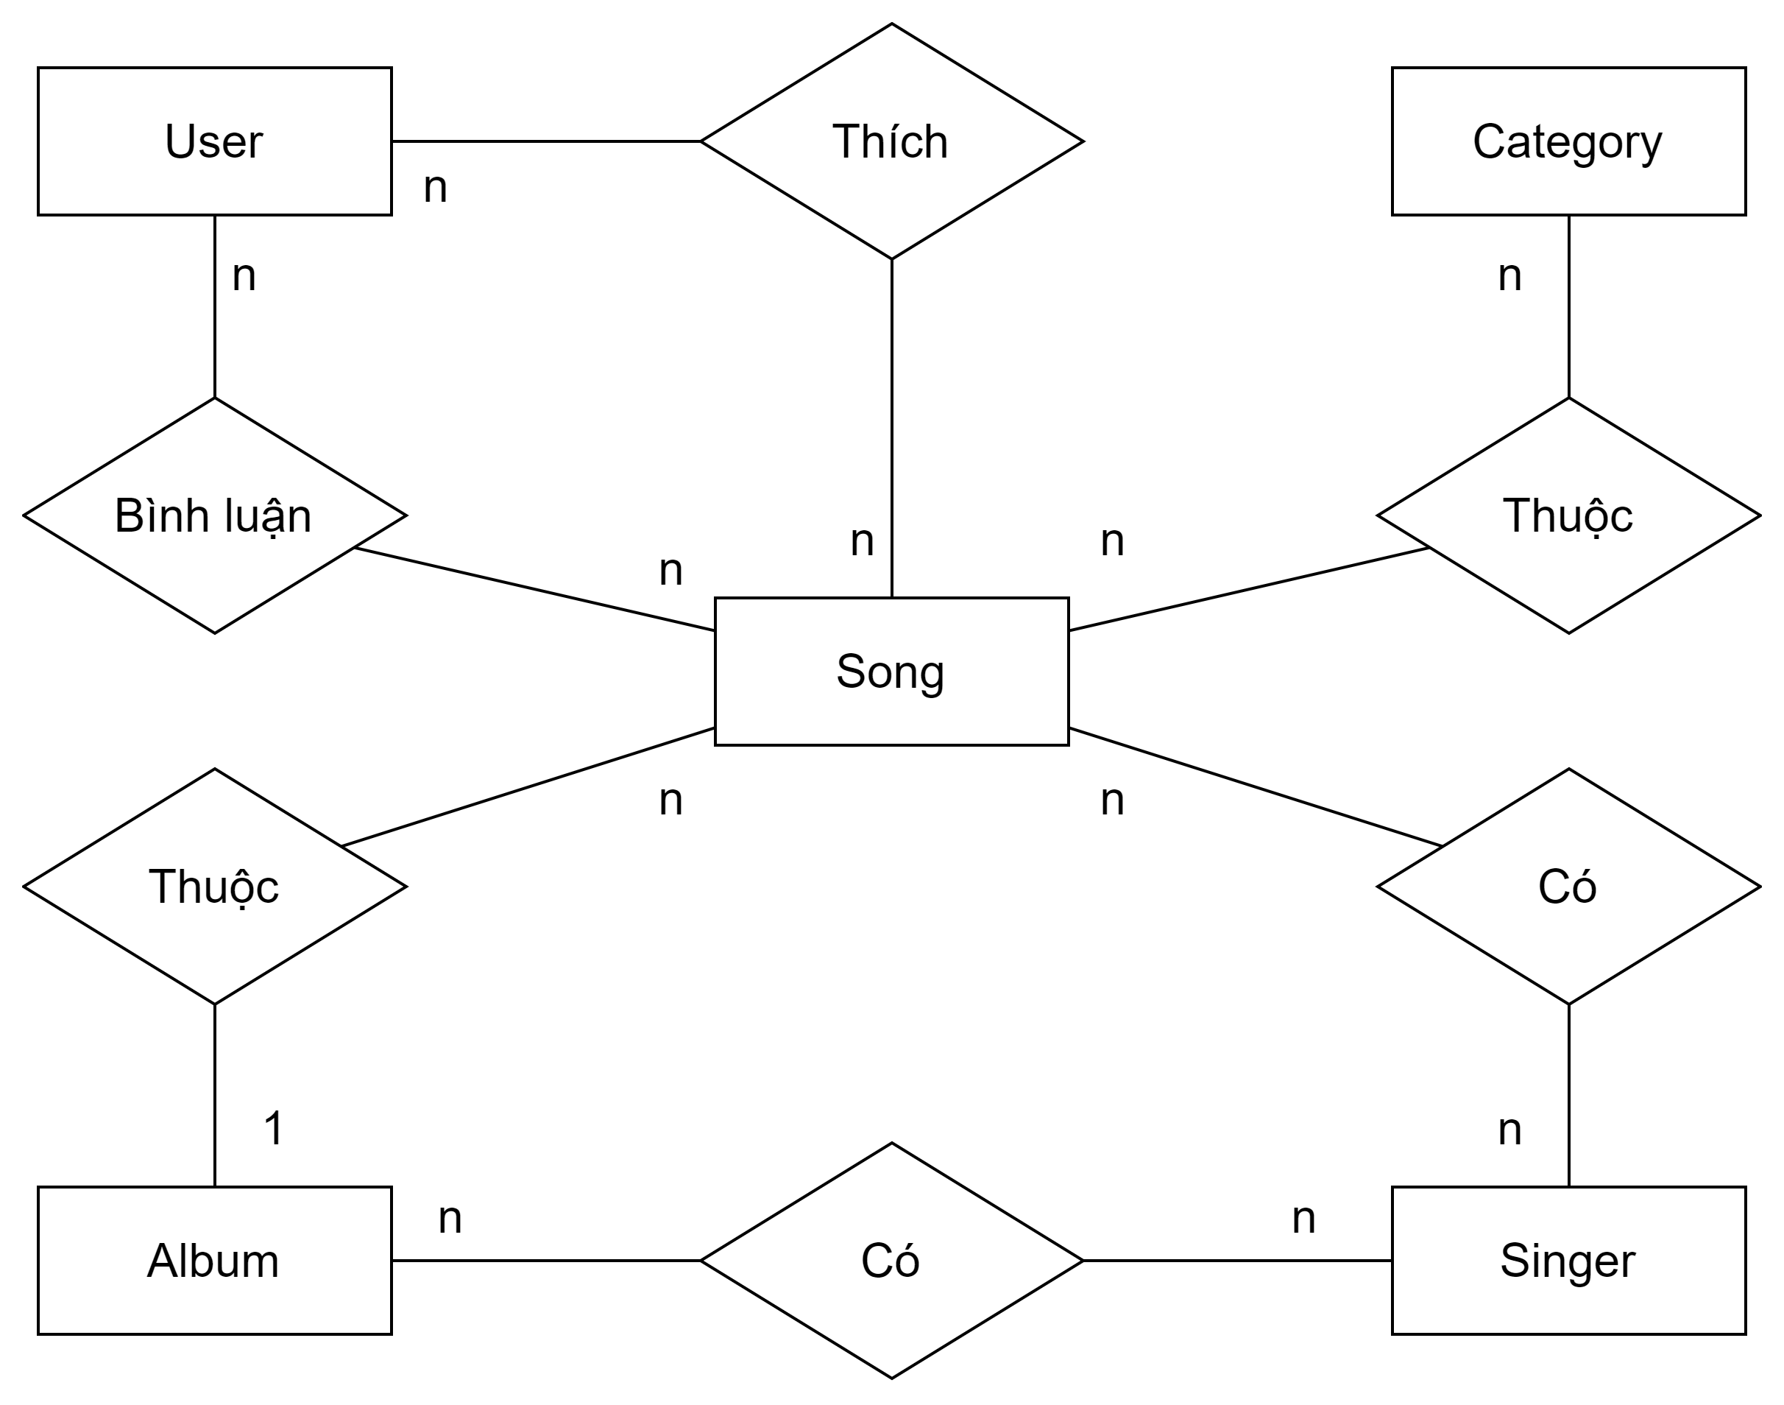
Biểu đồ thực thể liên kết

Slide 8
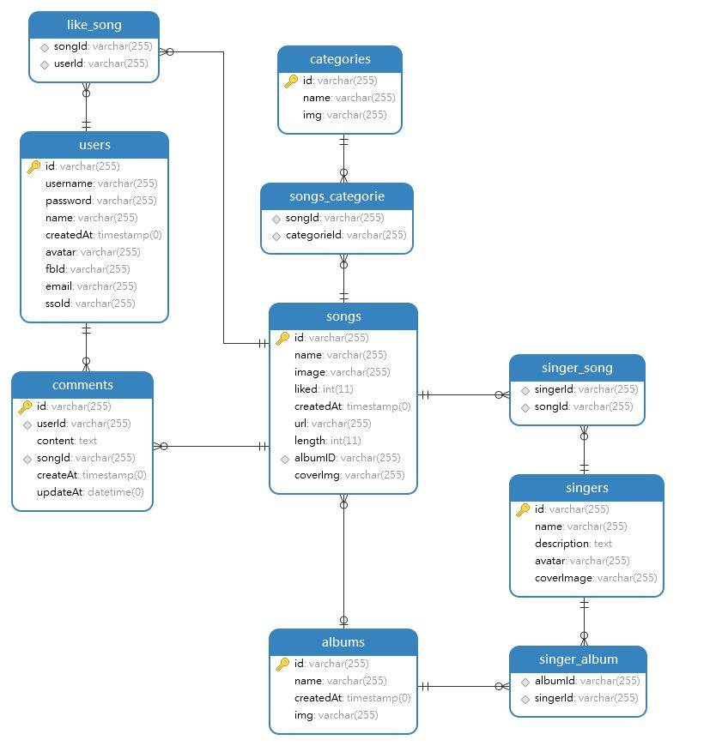
Biểu đồ chi tiết cơ sở dữ liệu

Slide 9
Công nghệ sử dụng
Ngôn ngữ sử dụng: JavaScript Cơ sở dữ liệu: MariaDB
Backend: Nodejs Frontend:ReactJS

Slide 10
Demo

